Slide 1
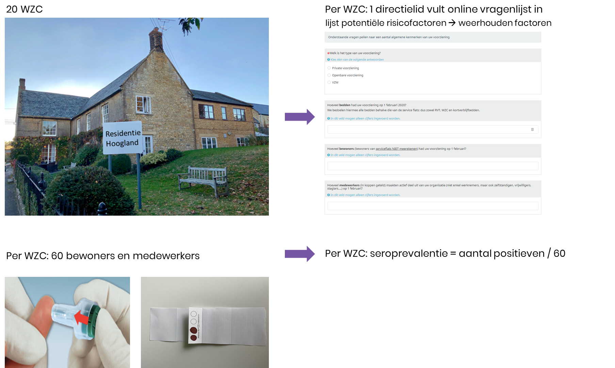
Liantis SARS-CoV2-serologiestudie
Relatie tussen risicofactoren & seroprevalentie

